Slide 1
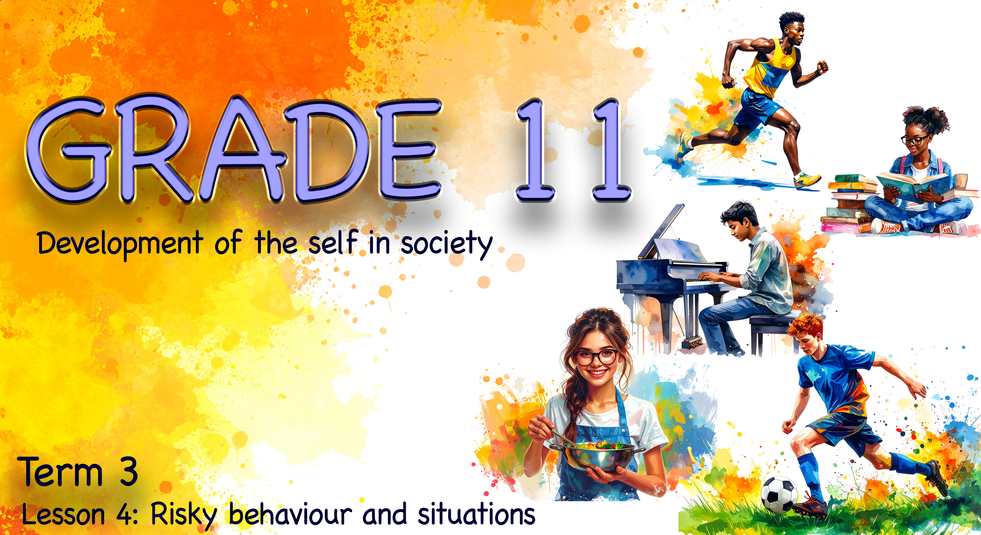


Notes:
Nota aan onderwyser: Hierdie les sluit dikwels kort gesprekke met ’n maat in. Leerders sal soms ook in groepe van ses moet werk. Let asseblief daarop dat hierdie les inhoud oor tienerselfdood insluit. Hanteer die onderwerp op ‘n sensitiewe wyse, skep ’n respekvolle klaskameromgewing en wees bedag op leerders wat moontlik persoonlik daardeur geraak word.
Skyfie 1: Welkom terug, graad 11’s, by die vierde les in hierdie reeks. In die vorige les het ons gesien dat daar verskillende voorbeelde van riskante gedrag en situasies is wat jou gesondheid en leefstylkeuses kan beïnvloed.
Blaai terug na jou aantekeninge van die vorige les en kyk of jy die VYF riskante gedrag/situasies kan noem wat in die klas aangebied is.
Onthou, daar was TWEE riskante situasies wat algemeen in Suid-Afrika voorkom, maar wat ons nie in die klas bespreek het nie. Kan iemand onthou wat dit was? (Gee leerders tyd om te antwoord.)
Die twee areas was voeding/eetgewoontes en tienerselfdood.
Selfdood beëindig nie net die waardevolle lewe van ’n tiener nie; dit raak ook die lewens van almal rondom hulle diep. Wêreldwyd sien ons ’n toename in tienerselfdood namate tieners al hoe meer druk ervaar.
Draai na ’n maat en noem DRIE vorme van druk wat tieners vandag ervaar. (Gee 1 minuut.)

Slide 2
Teen die einde van hierdie les behoort leerders in staat te wees om die volgende te kan doen:
Definieer wat selfdoodgedagtes is, waarskuwingstekens identifiseer en gepaste raad gee oor hoe om hulp te soek, terwyl jy verduidelik hoe die impak van selfdood ander mense in die gemeenskap kan raak.
Verduidelik die rimpel-effek van selfdood en identifiseer hoe positiewe keuses en moed ander kan inspireer en onveilige gedrag kan verminder.
Beskryf hoe onveilige praktyke fisiese, emosionele, sosiale en geestelike gevolge kan hê.
Pas jou begrip van onveilige praktyke toe deur die fisiese, emosionele, sosiale en geestelike impak van skadelike gedrag in ’n gevallestudie te identifiseer.
Evalueer jou selfvertroue om in ’n toets of eksamen oor leefstylkeuses, negatiewe invloede en riskante gedrag te skryf.
Notes:
Skyfie 2: Teen die einde van hierdie les behoort leerders in staat te wees om die volgende te kan doen:
Definieer wat selfdoodgedagtes is, waarskuwingstekens identifiseer en gepaste raad gee oor hoe om hulp te soek, terwyl jy verduidelik hoe die impak van selfdood ander mense in die gemeenskap kan raak.
Verduidelik die rimpel-effek van selfdood en identifiseer hoe positiewe keuses en moed ander kan inspireer en onveilige gedrag kan verminder.
Beskryf hoe onveilige praktyke fisiese, emosionele, sosiale en geestelike gevolge kan hê.
Pas jou begrip van onveilige praktyke toe deur die fisiese, emosionele, sosiale en geestelike impak van skadelike gedrag in ’n gevallestudie te identifiseer.
Evalueer jou selfvertroue om in ’n toets of eksamen oor leefstylkeuses, negatiewe invloede en riskante gedrag te skryf.

Slide 3
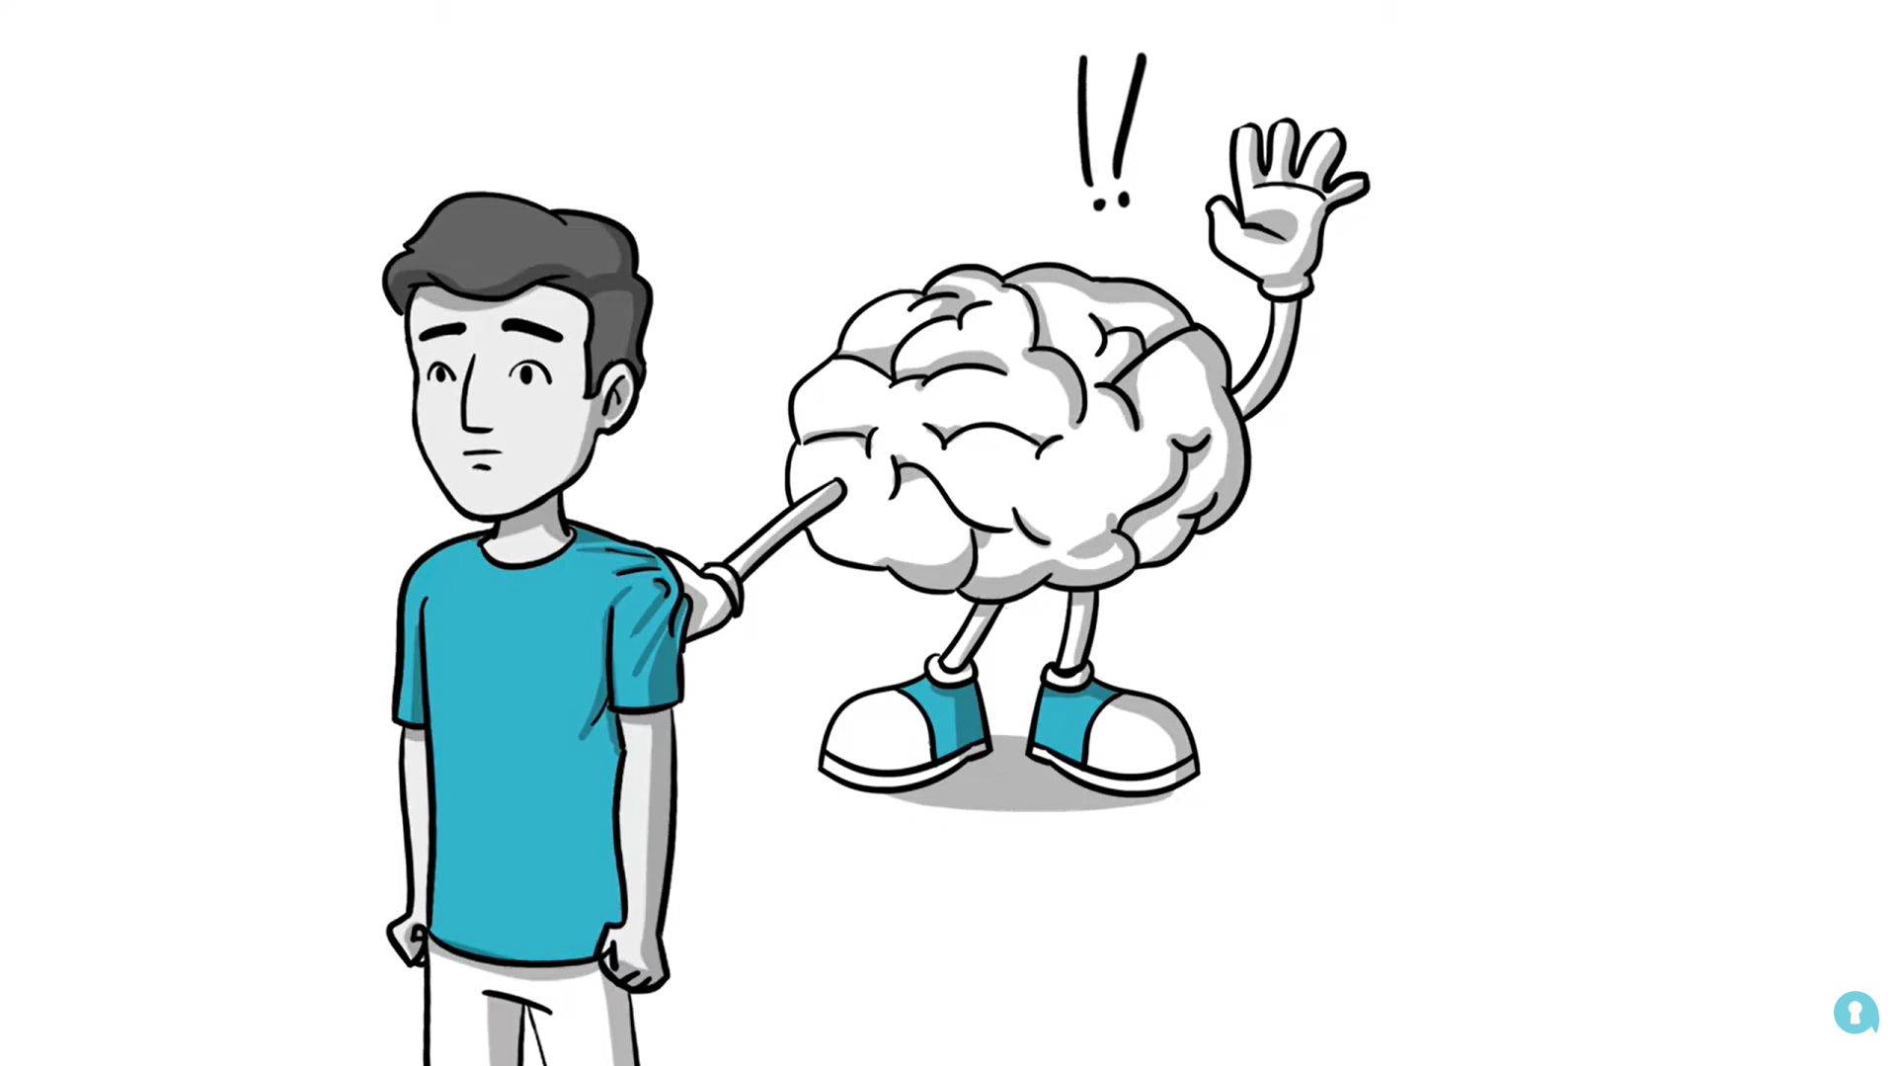
Kyk: Understanding teen suicidal thoughts bit.ly/4aNGYqe (2 min 37 sek)
Notes:
Skyfie 3: Kom ons kyk na hierdie videogreep en voltooi daarna die vrae in Aktiwiteit 1 (Les 4 – Werkkaart).
Moontlike antwoorde is beskikbaar in die Les 4 – Werkkaart MEMO.
Kyk die video:
Understanding teen suicidal thoughts
bit.ly/4aNGYqe (2 min 37 sek)
Onthou, riskante gedrag raak nie net die persoon wat die keuse maak nie. Die impak versprei dikwels na vriende, familielede, onderwysers, klasmaats en die breër gemeenskap. Sommige gevolge is onmiddellik sigbaar, terwyl ander eers oor tyd ontwikkel.

Slide 4

Die rimpel-effek
Wanneer mense oorweldig voel, dink hulle dalk nie aan hoe hul keuses ander raak nie.
Een handeling kan gevolge hê wat na baie mense toe uitkring.
Notes:
Skyfie 4: Wanneer ’n persoon deur hopeloosheid oorweldig word, dink hulle dikwels nie aan die impak wat hul besluite op die mense rondom hulle kan hê nie.
ŉ Praktiese manier om dit te verstaan, is deur begrip van die rimpel-effek. As jy ’n klippie in stil water laat val, skep dit rimpelings wat al hoe verder uitkring. Op dieselfde manier kan een selfdoodpoging langdurige gevolge hê wat na baie mense en verskillende lewensareas versprei.

Slide 5
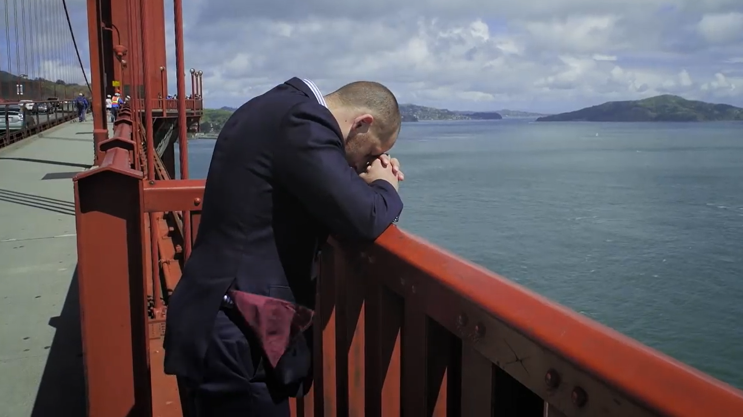
Kyk: SUICIDE THE RIPPLE EFFECT | Official Trailer HD bit.ly/4aEFU7X (2 min 33 sek)
Notes:
Skyfie 5: Tot nou toe het ons gefokus op die negatiewe rimpel-effek wat riskante gedrag en selfdood kan hê. Ons gaan nou ons fokus verskuif na die positiewe rimpe-leffek – hoe een persoon se moed, keuses en dade ander kan inspireer en kan help om onveilige gedrag te verminder.
Kyk na die bekendstellingsvideo van hierdie verhaal van hoop deur ’n oorlewende van ’n selfdoodpoging.
Kyk die video:
SUICIDE THE RIPPLE EFFECT | Official Trailer HD
bit.ly/4aEFU7X (2 min 33 sek)
Draai na jou maat en noem DRIE dinge uit Kevin se verhaal wat jou inspireer en wat ook ander mense kan inspireer.
Werk in julle groepe en neem tyd om Aktiwiteit 2 (Les 4 – Werkkaart) te voltooi. Hierdie aktiwiteit fokus op die impak wat een lewe op ander mense kan hê.
Moontlike antwoorde is beskikbaar in die Les 4 – Werkkaart MEMO.

Slide 6
Die impak van onveilige praktyke
Fisies
Besering of siekte
Emosioneel
Skuldgevoelens of skaamte
Sosiaal
Vriende kan onttrek
Geestelik
Waardes en oortuigings
Verslawing
Moegheid of ’n verswakte immuunstelsel
Langtermynskade aan gesondheid
Angs of vrees
Emosionele onttrekking
Gevoelens van hopeloosheid
Gesinne kan bekommerd of teleurgesteld voel
Onderwysers kan vertroue verloor
Sin vir doelgerigtheid
Identiteit en eiewaarde
Notes:
Skyfie 6: Onveilige praktyke kan ’n persoon fisies, emosioneel, sosiaal en geestelik beïnvloed. In baie gevalle oorweeg die persoon wat riskante gedrag toon nie hoe wyd die gevolge kan strek nie.
Fisiese impak: Onveilige praktyke kan die liggaam onder ernstige druk plaas. Fisiese impakte kan beserings, siektes, verslawing, verswakte immuniteit, langtermyn orgaanskade, moegheid, of gesondheidskomplikasies wat daaglikse funksionering beïnvloed, insluit. In sommige gevalle kan fisiese skade permanent wees en toekomstige geleenthede beperk, soos deelname aan sport, loopbaanplanne of studiedoelwitte.
Emosionele impak: Riskante gedrag lei dikwels tot emosionele nood. Selfs wanneer ’n leerder probeer om die gedrag weg te steek, kan emosies soos skuldgevoel, skaamte, vrees en angs toeneem. Leerders kan ook oorweldig, hopeloos of emosioneel teruggetrokke voel. Die emosionele impak kan vererger wanneer die leerder geoordeel, geïsoleer of bang is om betrap te word.
Sosiale impak: Riskante gedrag kan verhoudings beskadig. Vriende kan onttrek omdat hulle nie weet hoe om te help nie. Gesinne kan seergemaak, teleurgesteld of bekommerd voel. Onderwysers en afrigters kan vertroue verloor, en leerders kan oordeel of stigma van maats ervaar. Die sosiale impak kan ook konflik, isolasie en die ineenstorting van ondersteuningsnetwerke insluit.
Geestelike impak: Geestelike impak verwys na die effek wat riskante gedrag op ’n persoon se oortuigings, waardes en die sin van bestaan het. Onveilige praktyke kan innerlike konflik veroorsaak, veral wanneer die gedrag teen die leerder se persoonlike morele waardes, godsdienstige oortuigings of identiteit indruis. ’n Leerder mag dalk hul selfwaarde begin bevraagteken of voel dat hul lewe rigtingloos is.

Slide 7

Hoe onveilige praktyke individue beïnvloed
Notes:
Skyfie 7: In ’n onderhoud met ’n paar plaaslike onderwysers wat al baie gevalle van wangedrag onder tieners by die skool hanteer het, het van die volgende stories na vore gekom oor wat leerders oor die jare gedoen het, asook die redes wat hulle vir hul wangedrag gegee het. In elkeen van hierdie stories kan ons die emosionele, sosiale en geestelike impak op die individu en die mense rondom hulle raaksien.
Kom ons kyk saam na een van hierdie stories.
’n Groep jong meisies in graad 8 wou iets doen om te wys dat hulle vir altyd aan hul vriendskap verbind sou wees. Tydens pouse by die skool het hulle hulself op hul polse gesny en ’n bloedbelofte gemaak deur hul bloeiende wonde teen mekaar se oop wonde te druk. Al die meisies het deelgeneem.
Toe hulle een vir een gevra is waarom hulle dit gedoen het, was dít hul antwoorde:
“Ek wou eintlik net nie uitgesluit word nie.”
“Dis onskadelike pret. Ek weet my vriende is skoon.”
“Ek wil naby aan my vriende wees.”
“Hulle is nader aan my as my susters.”

Slide 8
Klasbespreking
Waarom is hierdie situasie gevaarlik?
Watter fisiese risiko’s is betrokke?
Watter emosionele impak kan dit hê?
Hoe kan dit vriendskappe en gesinne beïnvloed?
Notes:
Skyie 8: Kom ons bespreek watter impak hierdie sogenaamde onskadelike situasie kan hê.
Waarom sou hierdie situasie as gevaarlik of skadelik geklassifiseer word?
Watter impak kan dit op die fisiese welstand van die ander meisies hê? (Gee die klas tyd om te antwoord.)
As een van die meisies ’n bloedoordraagbare siekte soos MIV gehad het, kon al die ander meisies besmet geraak het. Watter soort emosionele impak sou dit op die vriendinne hê? Dink julle hierdie soort stres sou hul vriendskap kon oorleef? (Gee die klas tyd om te antwoord.)
Kom ons sê nou een van die meisies kom uit ’n huis waar geloofsoortuigings besluite oor bloedoortappings beïnvloed. Hoe kan dit die meisie en haar gesin raak? (Gee die klas tyd om te antwoord.)
Kan julle sien hoe ’n sogenaamde onskuldige poging om ’n vriendskap te versterk, tot verskeie negatiewe gevolge vir ’n persoon se fisiese, emosionele, sosiale en geestelike welstand kan lei?

Slide 9

Notes:
Skyfie 9: Dink na oor die impak van onveilige praktyke deur Aktiwiteit 3 (Les 4 – Werkkaart) saam met ’n maat te voltooi.
Julle moet die fisiese, emosionele, sosiale en geestelike impak identifiseer wat hierdie onveilige praktyk op die individu kan hê.
Moontlike antwoorde is beskikbaar in die Les 4 – Werkkaart MEMO.

Slide 10

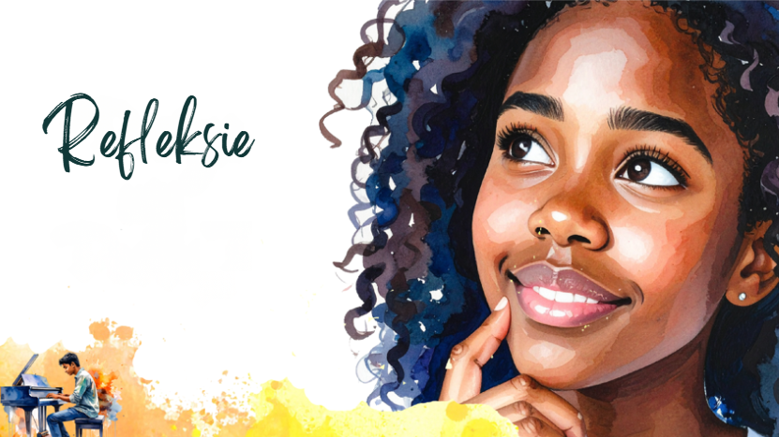
Notes:
Skyfie 10: Ons is nou effens meer as halfpad deur hierdie lesreeks. In hierdie refleksie moet jy antwoord hoe selfversekerd jy voel oor jou begrip van hierdie inhoud én om daaroor in ’n toets of eksamen te skryf. Voltooi Aktiwiteit 4 (Les 4 – Werkkaart).

